Slide 1




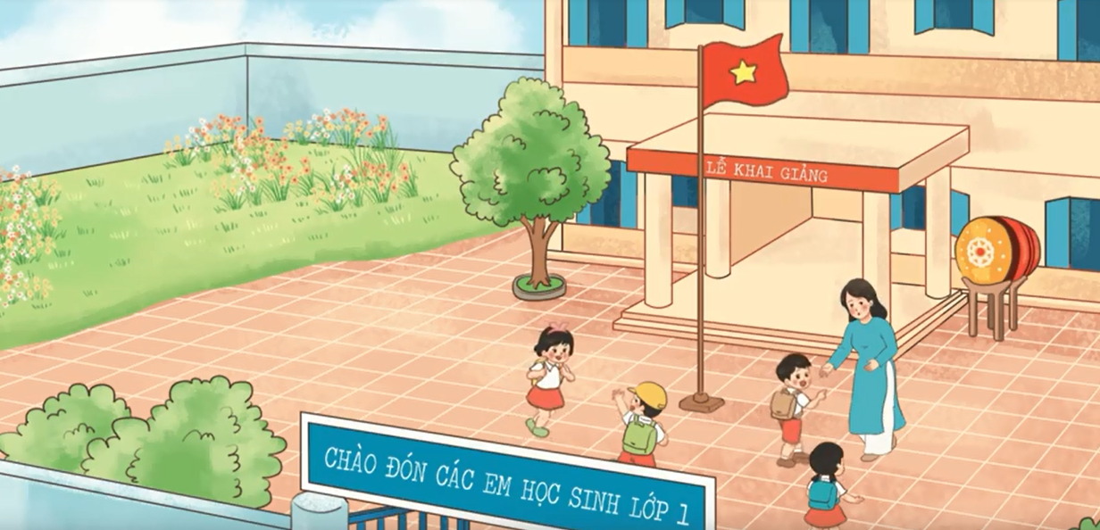



Bức tranh làm các em liên tưởng đến nội dung bài hát nào?
Lớp Một thân yêu

Slide 2


Nghe hát mẫu

Slide 3
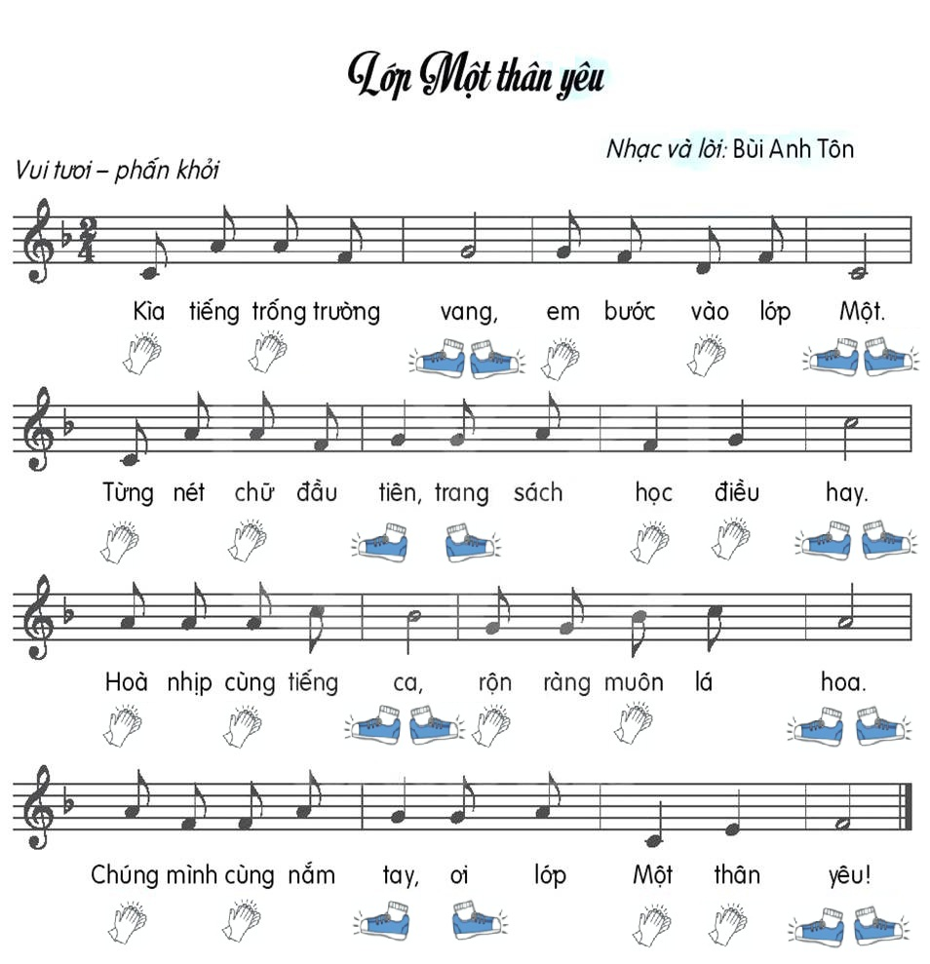

Slide 4
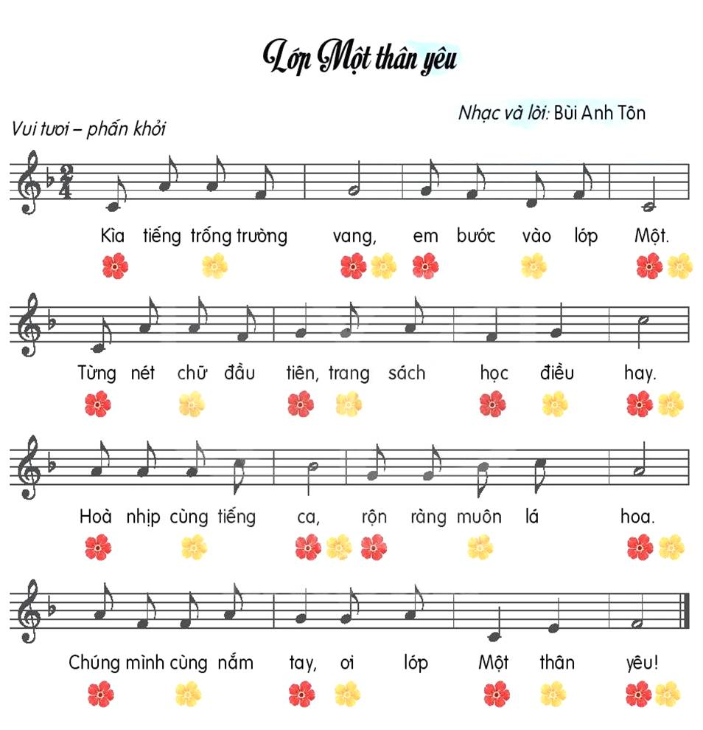


Slide 5
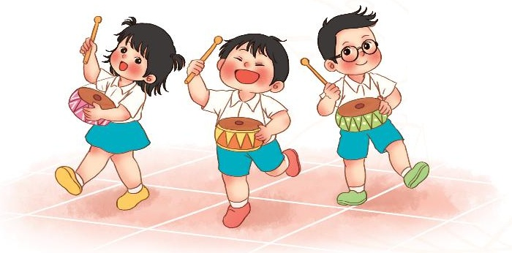

Slide 6
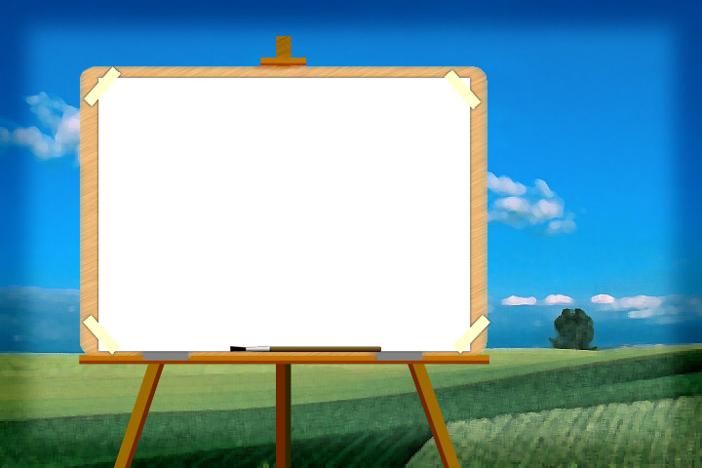
Đọc nhạc
BAN NHẠC ĐÔ – RÊ - MI

Slide 7
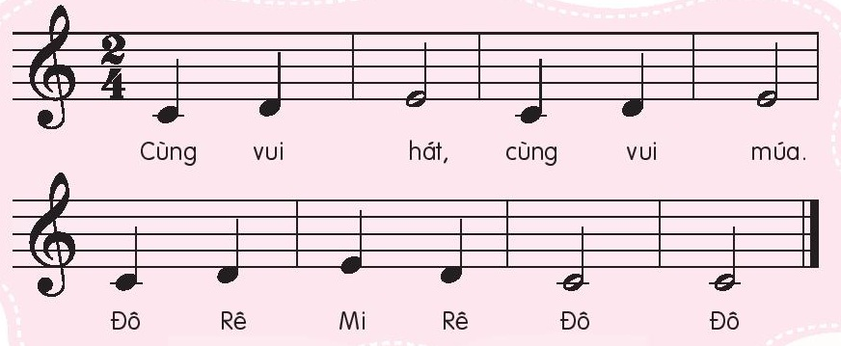
BAN NHẠC ĐÔ-RÊ-MI
Nghe đọc mẫu
Nghe giai điệu

Slide 8

BAN NHẠC ĐÔ-RÊ-MI
ĐỌC TỪNG CÂU
CÂU 1

Slide 9
BAN NHẠC ĐÔ-RÊ-MI
ĐỌC TỪNG CÂU
CÂU 2

Slide 10
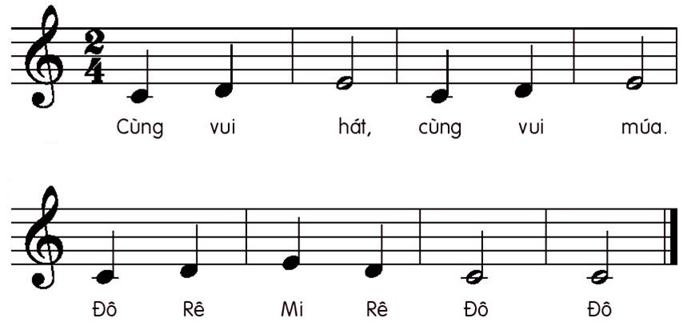

ĐỌC CẢ BÀI

Slide 11
BAN NHẠC ĐÔ - RÊ - MI

Slide 12
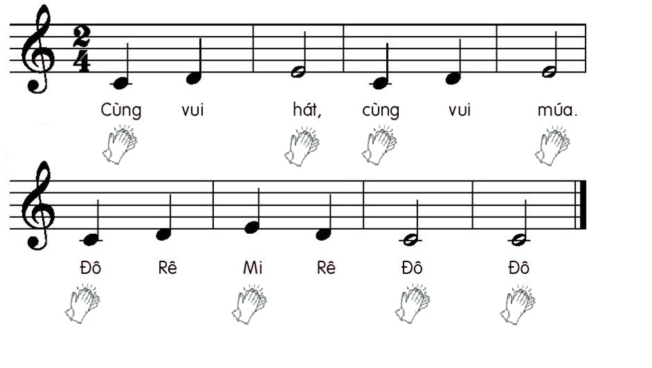
BAN NHẠC ĐÔ-RÊ-MI

